Slide 1
Έλεγχος Συστήματος

Slide 2
περιεχόμενα παρουσίασης
Στάδιο στον έλεγχο συστήματος
Έλεγχος λειτουργίας
Έλεγχος εκτέλεσης
Έλεγχος αποδοχής
Έλεγχος εγκατάστασης
Ποιότητα συστήματος λογισμικού
Αξιοπιστία, διαθεσιμότητα, συντηρησιμότητα
Εκτίμηση αριθμού σφαλμάτων
Εμπιστοσύνη στο λογισμικό
Ομάδα ελέγχου

Slide 3
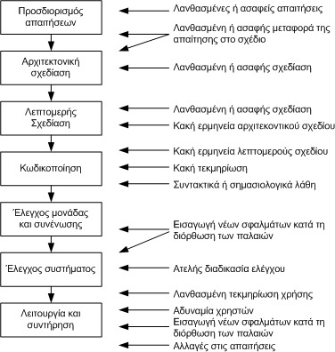
εμφάνιση σφαλμάτων

Slide 4
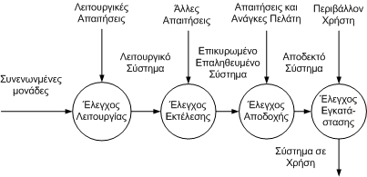
στάδια στον έλεγχο συστήματος
Ο έλεγχος συστήματος είναι έλεγχος κλειστού κουτιού

Slide 5
έλεγχος λειτουργίας
Εστιάζει στην ορθή λειτουργικότητα
Μπορεί να αυτοματοποιηθεί με κατάλληλα εργαλεία (π.χ. Selenium).

Slide 6
έλεγχος εκτέλεσης
Έλεγχοι πίεσης (stress tests). Aξιολογούν το σύστημα όταν δουλεύει υπό πίεση, στα όρια του, σε μια σύντομη χρονική περίοδο
Έλεγχοι χωρητικότητας (volume tests). Δείχνουν πως το σύστημα χειρίζεται μεγάλες ποσότητες δεδομένων.
Έλεγχοι διάταξης (configuration tests). Αναλύουν τις διάφορες διατάξεις λογισμικού και υλικού που προσδιορίστηκαν από τις απαιτήσεις.
Έλεγχοι συμβατότητας (compatibility tests). Εξετάζεται αν οι λειτουργίες των διεπαφών εκτελούνται σύμφωνα με τις απαιτήσεις.
Έλεγχοι παλινδρόμησης (regression tests). Οι έλεγχοι παλινδρόμησης εγγυώνται ότι η εκτέλεση του νέου συστήματος είναι τουλάχιστον τόσο καλή όσο και του παλαιού

Slide 7
έλεγχος εκτέλεσης
Έλεγχοι ασφάλειας (security tests). Διαβεβαιώνουν ότι οι απαιτήσεις ασφάλειας έχουν ικανοποιηθεί.
Έλεγχοι χρονισμού (timing tests). Αποτιμούν τις απαιτήσεις που ασχολούνται με χρόνους απόκρισης και χρόνους εκτέλεσης μιας λειτουργίας
Περιβαλλοντικοί έλεγχοι (environmental tests). Εξετάζουν την ικανότητα του συστήματος να λειτουργεί στο χώρο εγκατάστασης.
Έλεγχοι ποιότητας (quality tests). Αποτιμούν τα ποιοτικά χαρακτηριστικά του λογισμικού.
Έλεγχοι ανάκαμψης (recovery tests). Ασχολούνται με την απόκριση του συστήματος όταν υπάρχουν σφάλματα ή όταν χαθούν δεδομένα ή όταν δεν λειτουργούν συσκευές ή όταν πέσει η ισχύς.

Slide 8
έλεγχος εκτέλεσης
Έλεγχοι συντήρησης (maintenance tests). Επαληθεύουμε την ύπαρξη και σωστή λειτουργία αυτών των βοηθητικών μέσων συντήρησης.
Έλεγχοι τεκμηρίωσης (documentation tests). Επιβεβαιώνουν ότι έχουν γραφτεί τα απαιτούμενα έγγραφα τεκμηρίωσης.
έλεγχοι ανθρώπινων παραγόντων (human factors tests). Ερευνούν τις απαιτήσεις που σχετίζονται με την διεπαφή του χρήστη με το σύστημα

Slide 9
έλεγχος αποδοχής
benchmark test
πιλοτικός έλεγχος (pilot test)
alpha test
beta test
παράλληλος έλεγχος (parallel test)

Slide 10
έλεγχος εγκατάστασης
Έλεγχοι που αφορούν το περιβάλλον εκτέλεσης το λογισμικού

Slide 11
ποιότητα συστήματος λογισμικού
Τρία βασικά χαρακτηριστικά ποιότητας
Αξιοπιστία
Διαθεσιμότητα
Συντηρησιμότητα

Slide 12
αξιοπιστία λογισμικού
Αξιοπιστία λογισμικού (software reliability) είναι η πιθανότητα το πρόγραμμα να λειτουργεί ικανοποιητικά για μία δεδομένη χρονική περίοδο.
R = MXMB / (1 + MXMB)
Όπου ΜΧΜΒ είναι ο μέσος χρόνος μεταξύ βλαβών

Slide 13
διαθεσιμότητα λογισμικού
Διαθεσιμότητα λογισμικού (software availability) είναι η πιθανότητα ένα πρόγραμμα να λειτουργεί επιτυχώς (ικανοποιητικά) σύμφωνα με τις απαιτήσεις λογισμικού σε μια δεδομένη χρονική στιγμή
A = MXMB / (MXMB + ΜΧΕΣ)
Όπου ΜΧΕΣ μέσος χρόνος επιδιόρθωσης σφάλματος και ΜΧΜΒ μέσος χρόνος μεταξύ βλαβών

Slide 14
συντηρησιμότητα λογισμικού
Συντηρησιμότητα λογισμικού (software maintainability) είναι η πιθανότητα ένα λογισμικό σφάλμα να μπορεί να επιδιορθωθεί αμέσως
M = 1 / (1 + MXEΣ)
Όπου ΜΧΕΣ μέσος χρόνος επιδιόρθωσης σφάλματος.

Slide 15
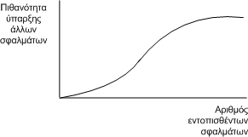
εκτίμηση αριθμού σφαλμάτων

Slide 16
εκτίμηση αριθμού σφαλμάτων
Εάν σε κάποιο λογισμικού διασπείρουμε εσκεμμένα S σφάλματα τότε μπορούμε να προβούμε σε εκτίμηση των πραγματικών σφαλμάτων παρατηρώντας το ποσοστό επιτυχίας στην επισήμανση των διεσπαρμένων σφαλμάτων.
Ν =(S × n)/s
Όπου
S σύνολο διεσπαρμένων σφαλμάτων
n επισημανθέντα μη-διεσπαρμένα σφάλματα
s επισημανθέντα διεσπαρμένα σφάλματα
N σύνολο πραγματικών μη-διεσπαρμένων σφαλμάτων

Slide 17
εκτίμηση αριθμού σφαλμάτων
Εκτίμηση αριθμού σφαλμάτων με χρήση δύο διαφορετικών ομάδων ελέγχου
Η αποτελεσματικότητα κάθε ομάδας ελέγχου μπορεί να μετρηθεί, υπολογίζοντας το κλάσμα των σφαλμάτων που βρέθηκαν από κάθε ομάδα.
Η αποτελεσματικότητα Ε(1) της ομάδας 1 μπορεί να εκφραστεί ως: E(1) = x / n
Η αποτελεσματικότητα της ομάδας 2 ως E(2) = y / n
n = q / (E(1) × E(2))
όπου q ο αριθμός των κοινών σφαλμάτων που βρήκαν οι ομάδες 1 και 2.

Slide 18
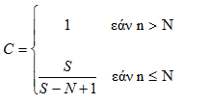
εμπιστοσύνη
Η εμπιστοσύνη στο λογισμικό εκφράζεται ως η πιθανότητα να μην έχει σφάλμα.
Η εμπιστοσύνη με διασπορά σφαλμάτων εκτιμάται ως
S αριθμός διεσπαρμένων σφαλμάτων
Ν ο αριθμός πραγματικών σφαλμάτων
n ο αριθμός των πραγματικών σφαλμάτων που επισημάνθηκαν

Slide 19

παράδειγμα: εμπιστοσύνη
Αν θέλουμε να υποσχεθούμε εμπιστοσύνη 98% και ισχυριζόμαστε ότι το λογισμικό μας δεν έχει σφάλματα τότε πρέπει:
Το S πρέπει να είναι 49.
Άρα εφόσον θέλουμε να εγγυηθούμε επίπεδο εμπιστοσύνης 98% χωρίς σφάλματα θα πρέπει
να διασπείρουμε 49 σφάλματα
να συνεχίσουμε τη διαδικασία ελέγχου έως ότου βρεθούν τα διεσπαρμένα 49 σφάλματα
να μη βρούμε άλλο σφάλμα

Slide 20
ομάδα ελέγχου
Η ομάδα ελέγχου μπορεί να αποτελείται από τις παρακάτω κατηγορίες προσωπικού
Επαγγελματίες ελεγκτές.
Αναλυτές
Σχεδιαστές
Ειδικούς σε θέματα διαχείρισης διάταξης
Χρήστες

